Slide 1
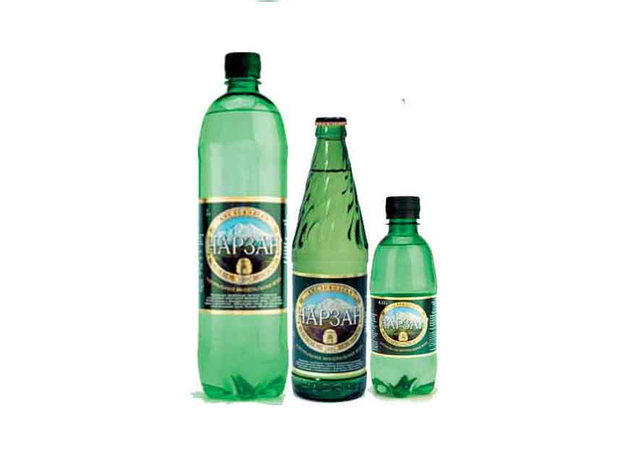
Минеральная вода – чудесный дар природы
Выполнила: Сущенко Дарья Дмитриевна
учащаяся 10 класса
ГБОУ СОШ № 3 «ОЦ»
с. Кинель-Черкассы

Slide 2
Воды таковы, каковы земли, через которые они проходят». Аристотель
Цель: выяснить какое лечебное значение имеет минеральная вода, и в чем её польза.
Задачи:
1.Научиться ориентироваться в многообразии представленных на рынке минеральных вод;
2.Изучить полезные свойства минеральных вод в зависимости от их состава;
3.Освоить способы правильного применения минеральной воды.

Slide 3
Актуальность:
Многообразие минеральной воды, представленной на полках магазинов, способно ввести в заблуждение кого угодно.
В своей исследовательской работе я решила экспериментально узнать, какая из минеральных вод наиболее полезна и безопасна для нашего организма.

Slide 4
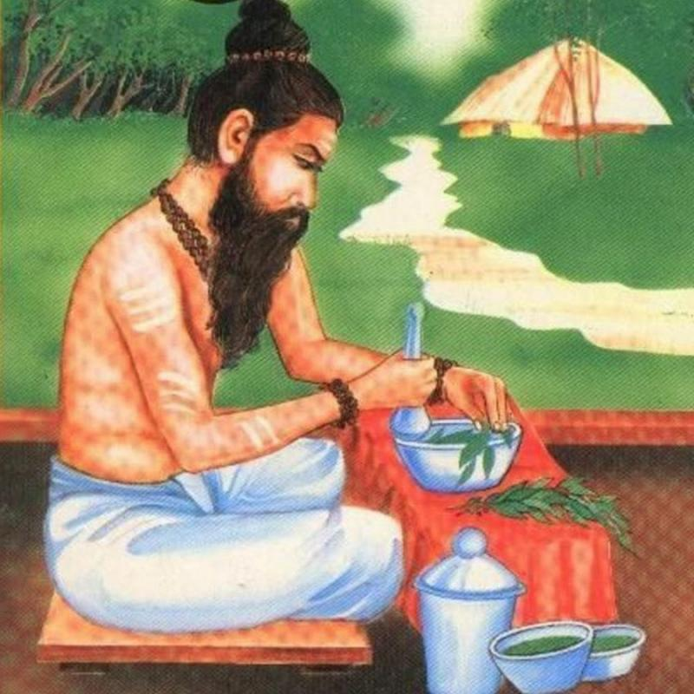
Первые упоминания минеральных вод есть в индийских Ведах 15 века до н.э. Люди издревле использовали минеральную воду для лечения и профилактики болезней.

Slide 5
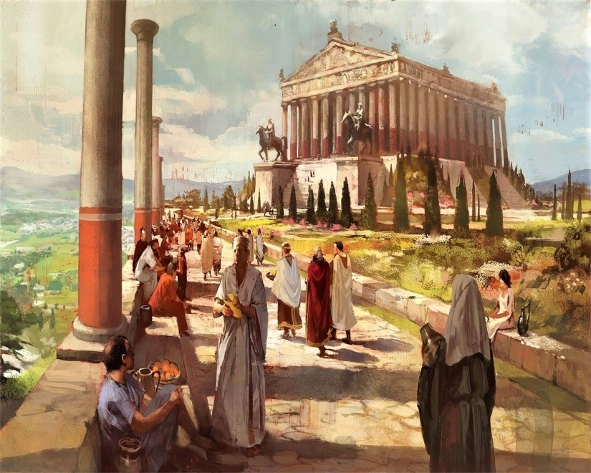
Эффективность минеральной воды признавали вавилоняне, египтяне, и ассирийцы и другие народы. Целебные свойства минеральных вод приписывали подземным волшебным созданиям, которые якобы обитали в источниках. Рядом с ними сооружали целые святилища.
Например, греки в античные времена строили святилища богу Асклепию рядом с подземными источниками.

Slide 6
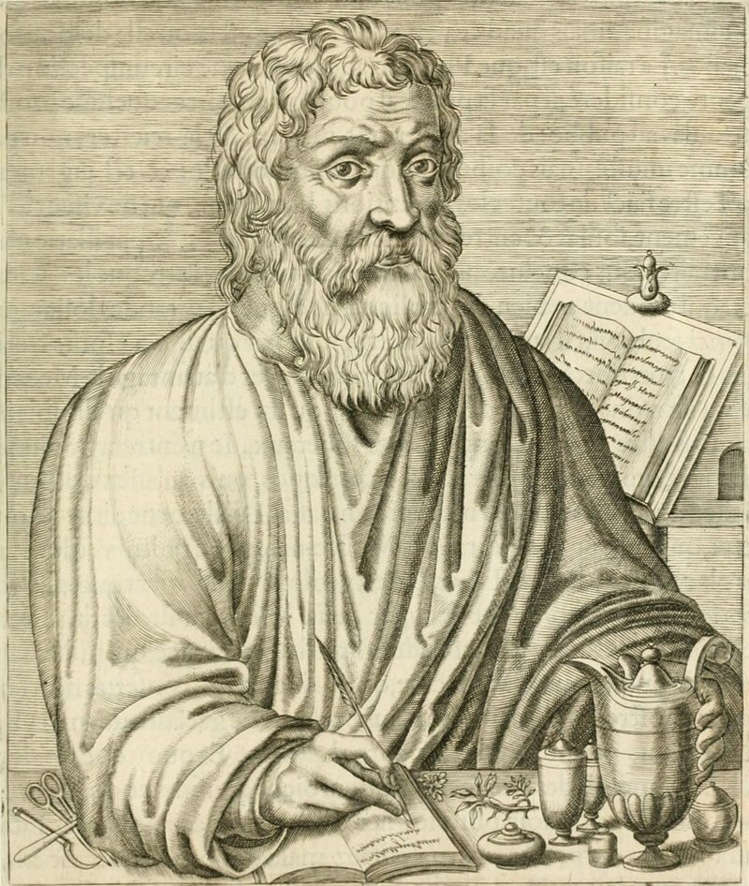
Гиппократ досконально изучил свойства минеральных вод и усовершенствовал технику лечения. Ее стали применять не только в Греции, но и в Риме. Далее водолечение распространилось и в других странах.

Slide 7
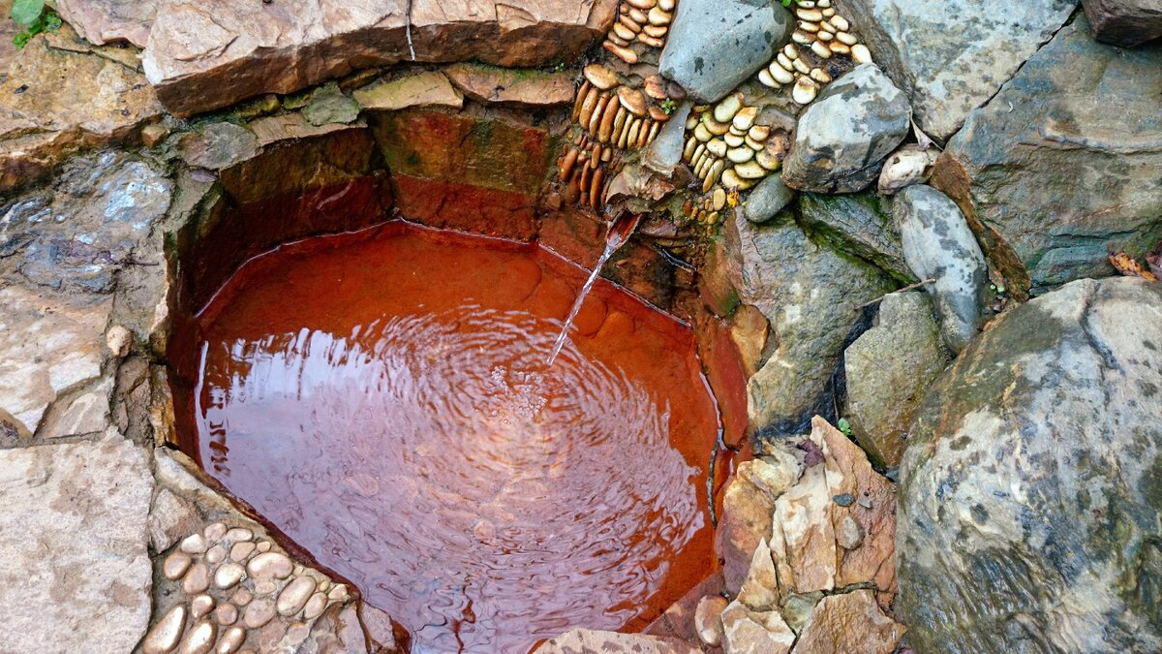
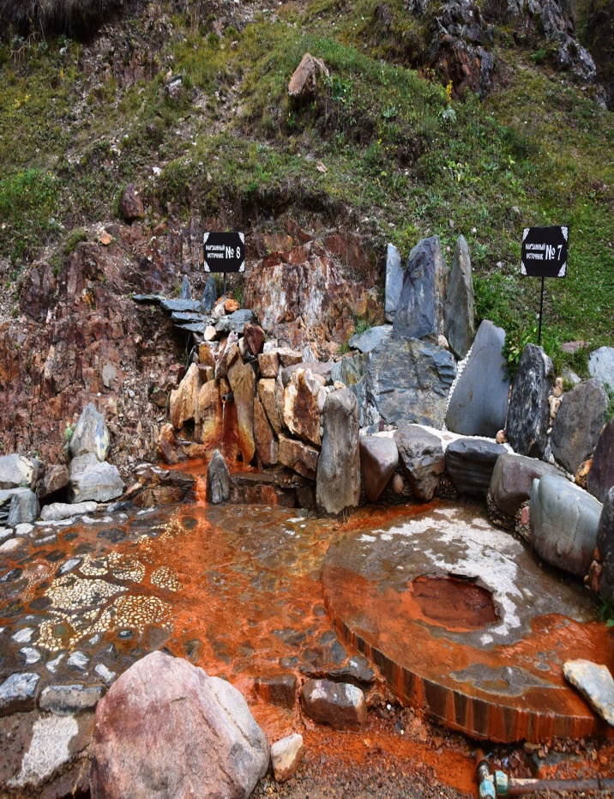
Многие старые источники действуют до сих пор.
Например, много древних сооружений у водоемов осталось на Кавказе.
Знаменитое название Нарзан (Нарт-сана) переводится как «богатырский напиток».

Slide 8
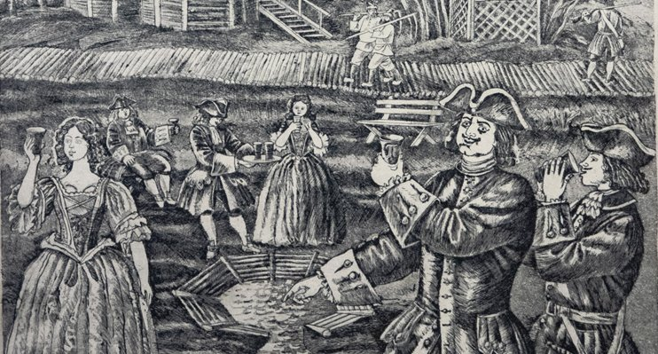
Петр I создал первый российский водный курорт. Его построили в Заонежье, где лечился и сам царь. Были составлены правила для докторов, как применять те или иные минеральные воды.
В 9 веке среди знати была традиция лечиться в Пятигорске «мертвой» водой, а затем в Кисловодске «живой».
В то время часто думали, что чем больше минералки выпьешь, тем здоровее станешь, поэтому нарзана могли пить по 30 стаканов в день.

Slide 9
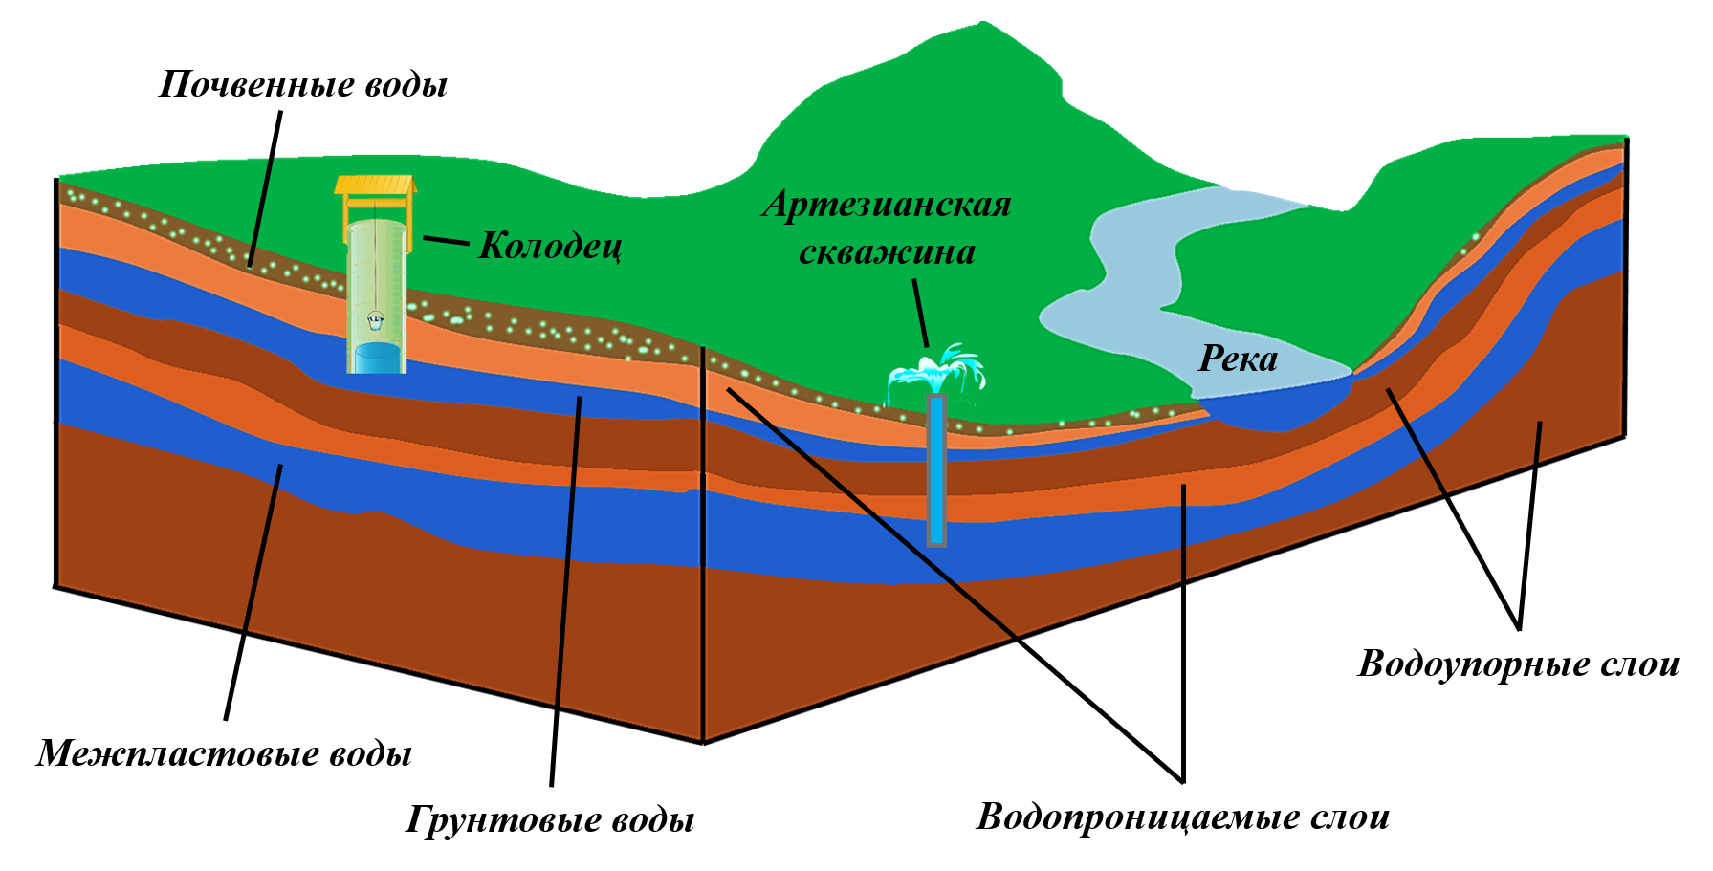
Несмотря на то, что 70% поверхности земли покрыты водой, только 1% подходит для питья
Образование минеральной воды процесс длительный. На протяжении тысячелетий дождевая вода скапливается в различных слоях земных пород. Особое свойство она приобретает благодаря минеральным веществам, которые в ней растворяются.

Slide 10
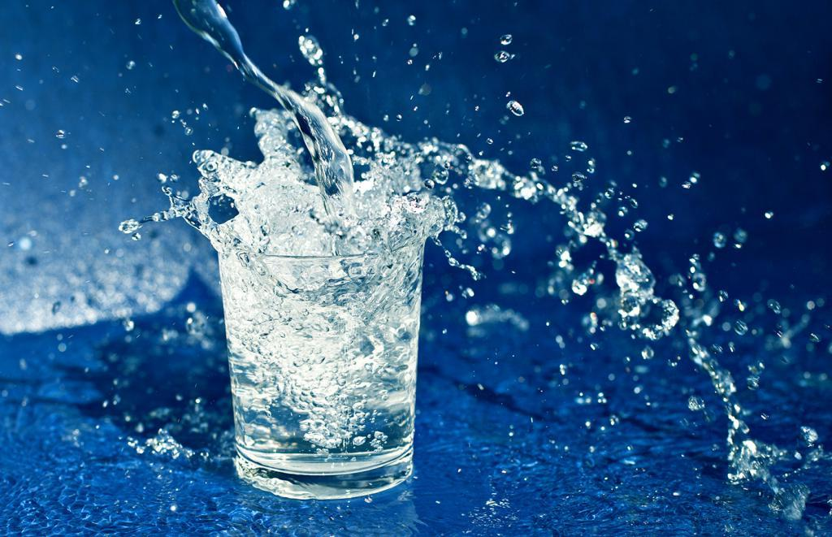
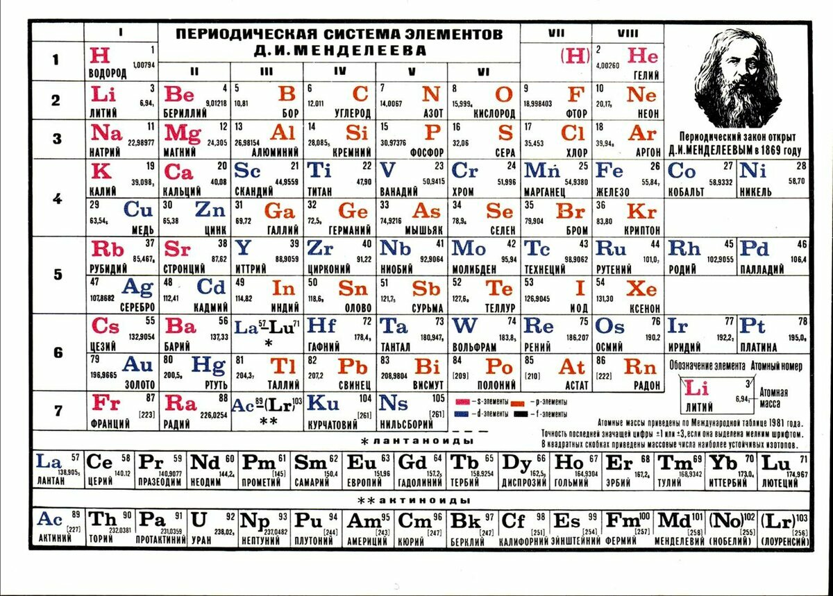
Каждая минеральная вода имеет свой профиль, место происхождения, процесс диссимиляции. Даже возраст воды оказывает глубокое влияние на ее вкус, запах, характер.
В состав воды могут входить все элементы таблицы Менделеева.
Из наиболее значимых йод, кобальт, фтор, марганец, бром, железо.

Slide 11
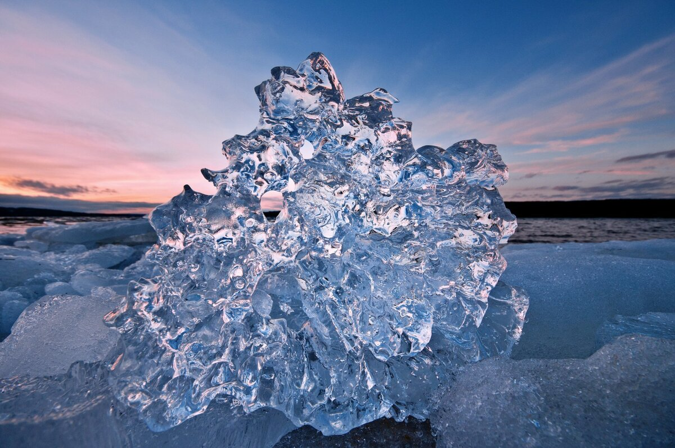
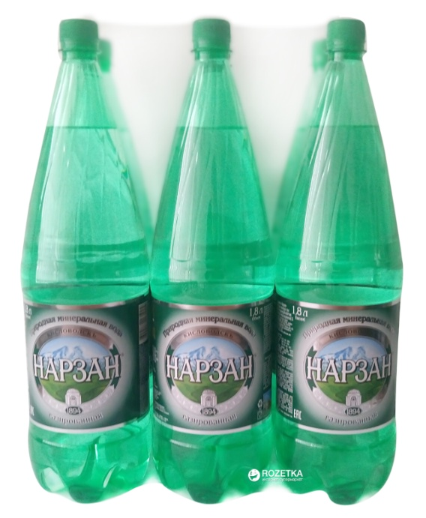
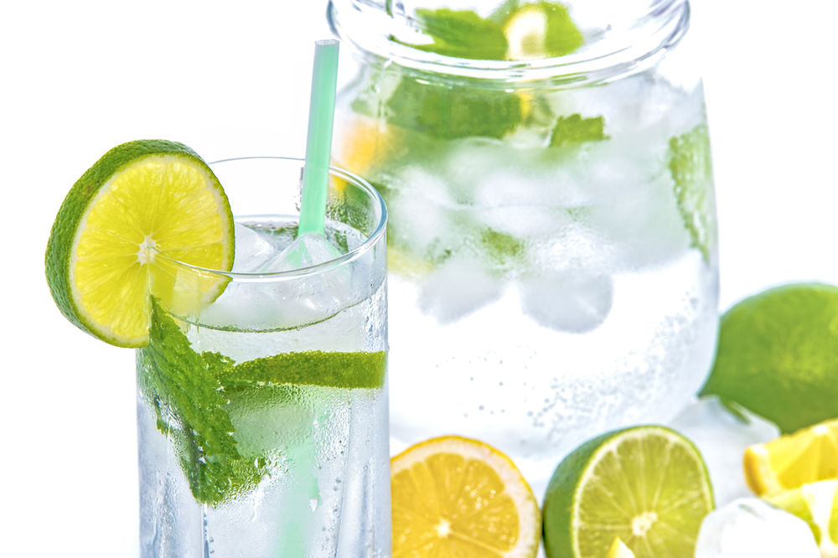
Минеральные воды делятся на столовые, лечебные и лечебно-столовые.
Ограничения по способам и дозам потребления нет только у столовой минеральной воды.
Она содержит минимальное количество биологически активных компонентов. Пить ее могут и здоровые и дети.

Slide 12
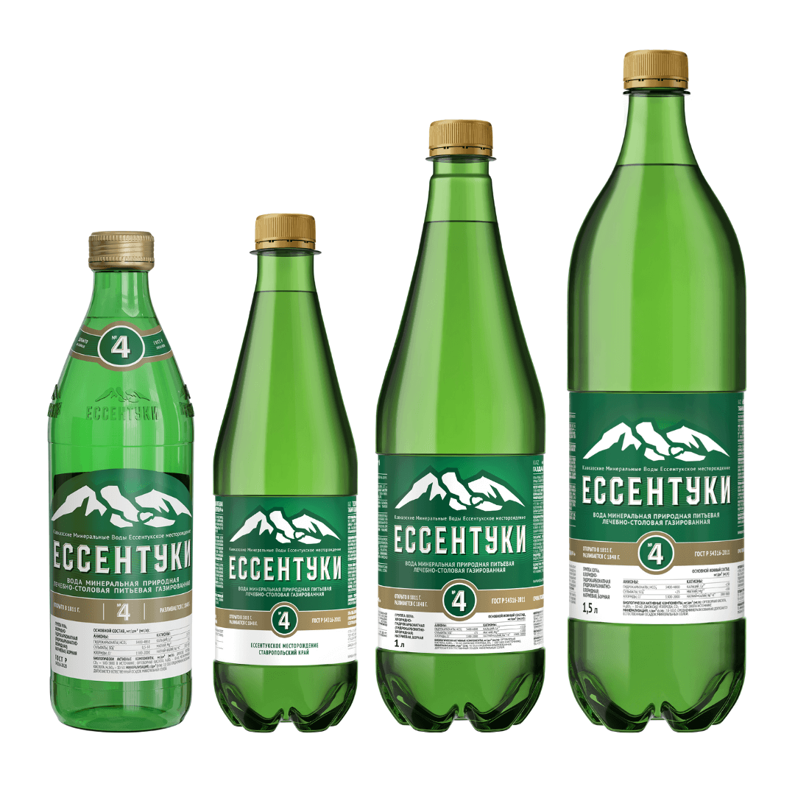
Лечебно – столовую воду можно пить только определенный период времени, курсом. Лечебная минеральная вода применяется только по показаниям и после назначения врача. Покупать ее и пить «на всякий случай» нельзя.

Slide 13
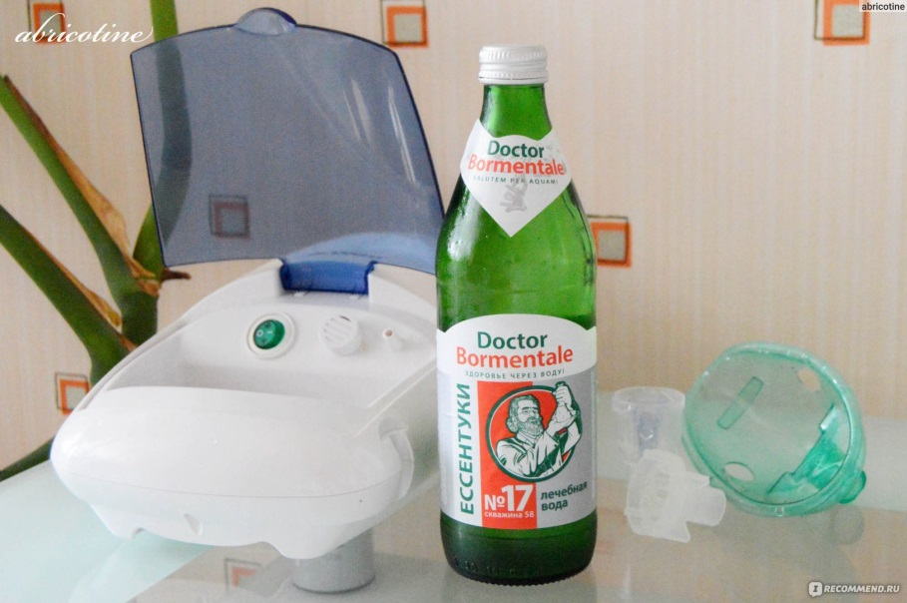
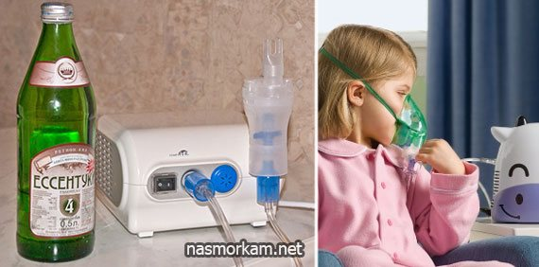
Наиболее частыми методами наружного применения минеральных вод являются ванны, купания в бассейнах с минеральной водой, души. Минеральные воды (искусственные и естественные) применяются также для полоскания рта, ингаляций, промываний желудка и кишечника, клизм, орошений.

Slide 14
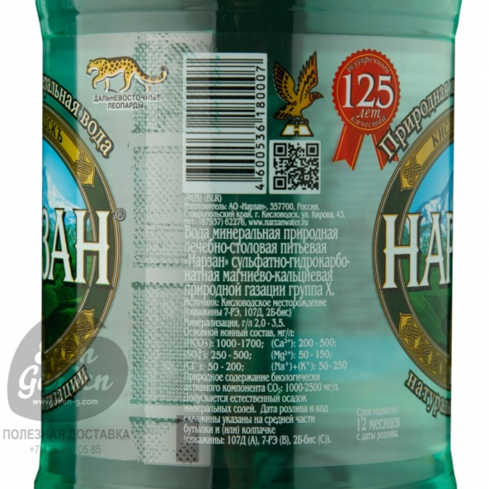
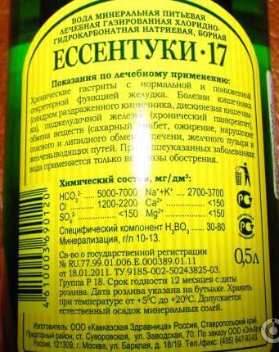
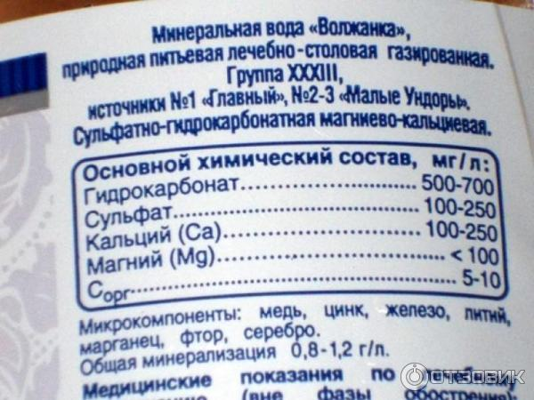
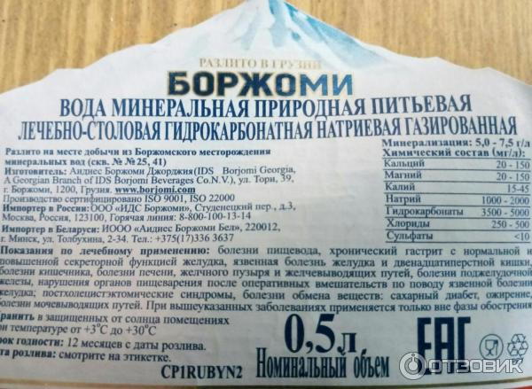
ПРАКТИЧЕСКАЯ ЧАСТЬ
Соответствие состава минеральной воды по этикетке

Slide 15
Вывод: необходимые сведения содержатся на этикетках исследуемых образцов.
Обязательные сведения на этикетке | Ессентуки -17 | Бон Аква | Боржоми | Нарзан | Волжанка
Наименование (минеральная, минерализованная) | + | + | + | + | +
Тип (газированная, негазированная) | + | + | + | + | +
Название воды | + | + | + | + | +
Сведения о минерализации | + | + | + | + | +
Наименование группы | + | + | + | + | +
Номер или название источника | + | + | + | + | +
Наименование и адрес производителя | + | + | + | + | +
Объем | + | + | + | + | +
Торговую марку или знак производителя | + | + | + | + | +
Назначение воды | + | + | + | + | +
Номер технических условий (ТУ) или ГОСТ | + | + | + | + | +
Условия и сроки хранения | + | + | + | + | +
Химический состав воды | + | + | + | + | +

Slide 16
2. Определение минеральной ph воды.
Для определения ph мы брали 5 пробирок и наливали в каждую по одному виду минеральной воды и опускали в воду лакмусовую бумажку. После 3 минут мы сравнили результаты со школой ph.
(Нейтральные (pH 6,8-7,2), слабощелочные (pH 7,2-8,5)
№ | Название минеральной воды | ph
1 | Ессентуки -17 | 7,5
2 | Бон Аква | 5,5
3 | Боржоми | 6
4 | Нарзан | 7
5 | Волжанка | 5,5
Вывод: что ph растворов минеральных вод ближе к слабо-щелочному или нейтральному. Это говорит о том, что вода является безопасной для здоровья.

Slide 17
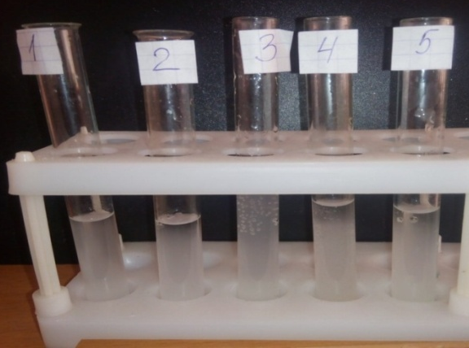
3.Определение сульфат ионов в минеральной воде.
Чтобы узнать существуtт ли в минеральной воде сульфаты, необходимо налить воду в пробирки и добавить в нее ВаСl_{2.} Результаты видны в таблице.
№ | Название минеральной воды | Результат
1 | Ессентуки -17 | помутнение
2 | Бон Аква | помутнение
3 | Боржоми | помутнение
4 | Нарзан | помутнение
5 | Волжанка | помутнение
Вывод: в минеральных водах содержится незначительное количество сульфат-ионов, о чем свидетельствует помутнение воды в пробирках. Как указано на этикетке.

Slide 18
4.Определение хлорид - ионов в воде.
Для определения хлорид – ионов в минеральной воде, в пробирки с водой добавили Аg(NO₃)(нитрат серебра). Результаты видны в таблице.
№ | Название минеральной воды | Результат
1 | Ессентуки -17 | осадок
2 | Бон Аква | осадок
3 | Боржоми | помутнение
4 | Нарзан | осадок
5 | Волжанка | помутнение
Вывод: в минеральных водах содержится незначительное количество сульфат-ионов, о чем свидетельствует помутнение воды в пробирках. Как указано на этикетке

Slide 19
Опыт с минеральной водой на наличие соли
Вывод: При нагревании минеральной воды, до ее испарения, на дне остался белый осадок. После остывания осадок попробовали на вкус. Это оказалась соль.

Slide 20
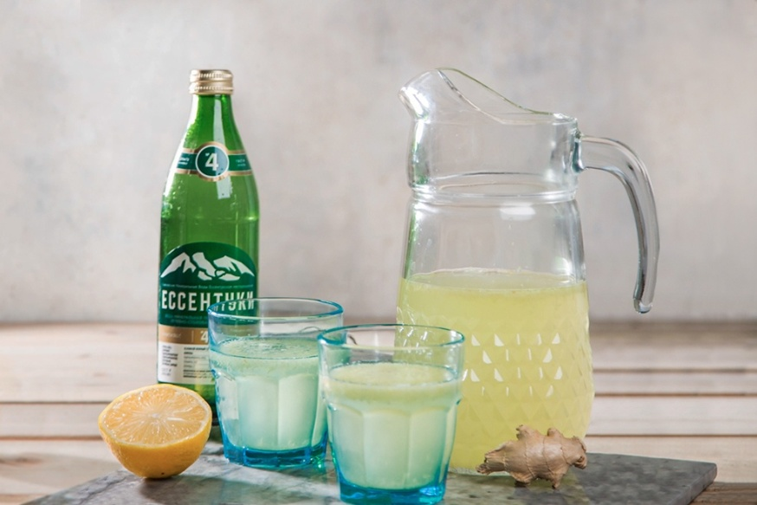
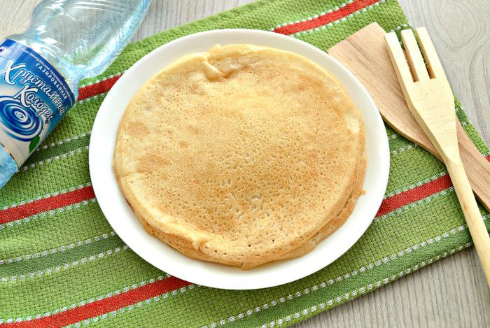
Минеральная вода газированная – 1 стакан
- Мёд - 1 ст. ложка
- Мята – несколько листиков
- Лимон – несколько кружков
- Лед кубики
Применение минеральной воды в кулинарии
Минеральная вода за счет содержания солей, щелочей и углекислоты влияет на продукты.
Медовый напиток на минералке
Блинчики на минералке
Мука пшеничная - 220 гр
Вода минеральная газированная - 350 мл
Яйцо куриное - 2 шт
Молоко сухое - 40 гр
Сахар – 1 ст.ложка с горкой
Масло растительное - 2 ст. ложки
Соль – пол ч.ложки
Сода – пол ч.ложки
Сок лимонный – 1 ч.ложка
Минеральная вода газированная – 1 стакан
- Мёд - 1 ст. ложка
- Мята – несколько листиков
- Лимон – несколько кружков
- Лед кубики

Slide 21
Выводы:
1.Сведения о брендах должны быть одинаковы на всех этикетках.
2.Химический состав качественной минеральной воды формируется веками и не может меняться в течение месяца.
3.На пластиковой бутылке должна быть отметка о том, что используется пищевой пластик ( значок «Вилочка и ложечка»)
Не стоит забывать о том, что чрезмерное употребление воды насыщенной минеральными веществами может привести к нарушению минерального обмена в организме и должно проходить с разрешения и под наблюдением медицинских специалистов.

Slide 22
Литература :
И. П. Неумывакин « Вода – жизнь и здоровье», М.-Санкт-Петербург. «Диля» 2006г.
Л. Орлова «Тайный код воды».- Минск : Современный литератор, 2006.
www.edabezvreda.ru
http://minvody.ucoz.ru
http://www.mineral.tj

